Slide 2
Патриоти́зм
(греч. πατριώτης — соотечественник, πατρίς —
отечество) — нравственный и политический
принцип, социальное чувство, содержанием которого
является любовь к Отечеству и готовность подчинить его интересам свои частные интересы. Патриотизм предполагает гордость достижениями и культурой своей Родины, желание сохранять её характер и культурные особенности и идентификация себя с другими членами народа, стремление защищать интересы Родины и своего народа. Исторический источник патриотизма — веками и тысячелетиями закреплённое существование обособленных государств, формировавшие привязанность к родной земле, языку, традициям. В условиях образования наций и образования национальных государств патриотизм становится составной частью общественного сознания, отражающего общенациональные моменты в его развитии.

Slide 4
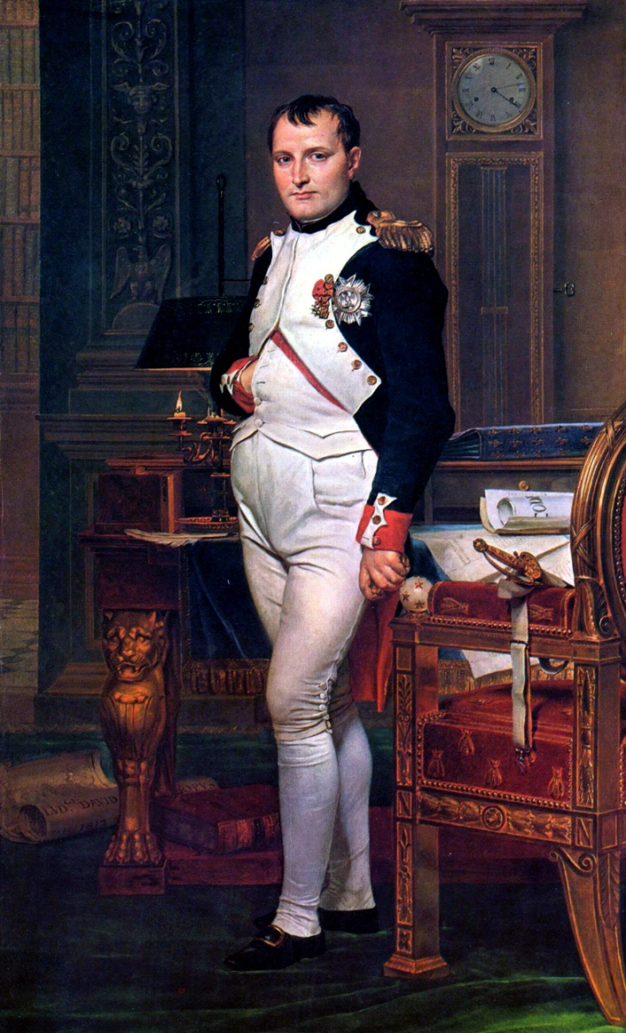
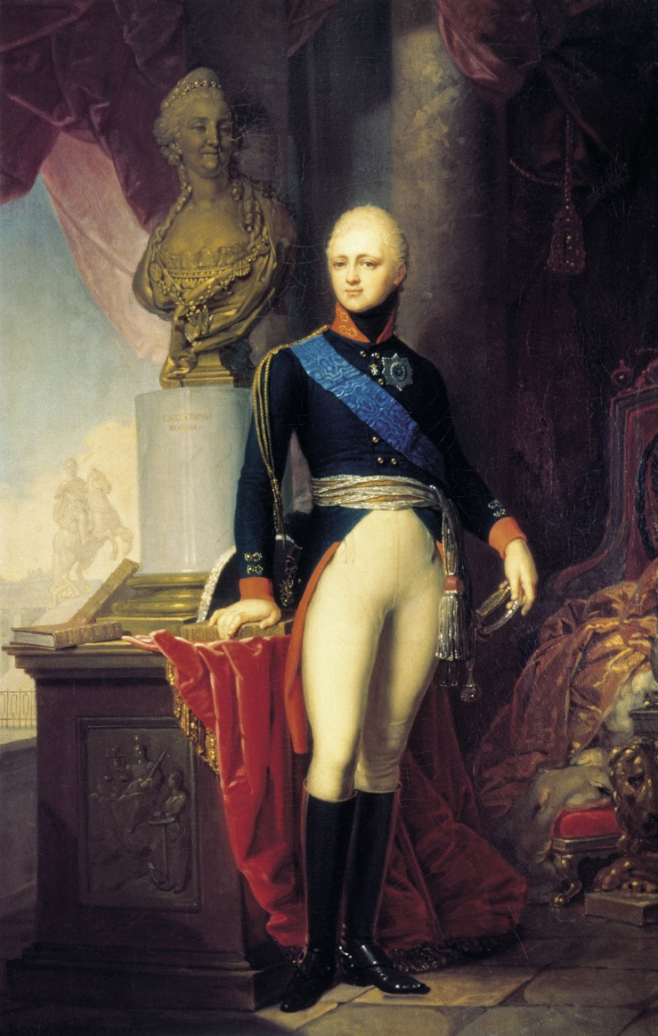
Наполеон 1 Бонапарт
Александр 1 Павлович

Slide 5
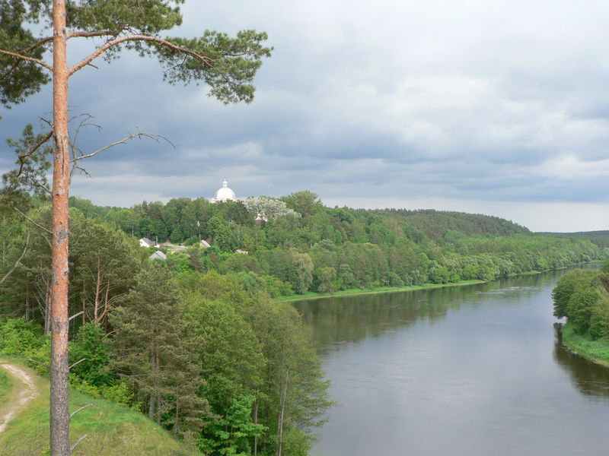
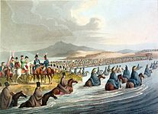
Не́ман (лит. Nemunas (Ня́мунас), белор. Нёман, иногда Неманец, нем. Memel (Мемель), польск. Niemen) — река в Белоруссии, Литве и Калининградской области РФ. Длина 937 км, площадь бассейна 98 200 км². В нижнем течении является важной приграничной рекой, служит государственной границей между Российской Федерацией и Литовской Республикой.
Переправа наполеоновских войск через Неман. Кларк

Slide 6
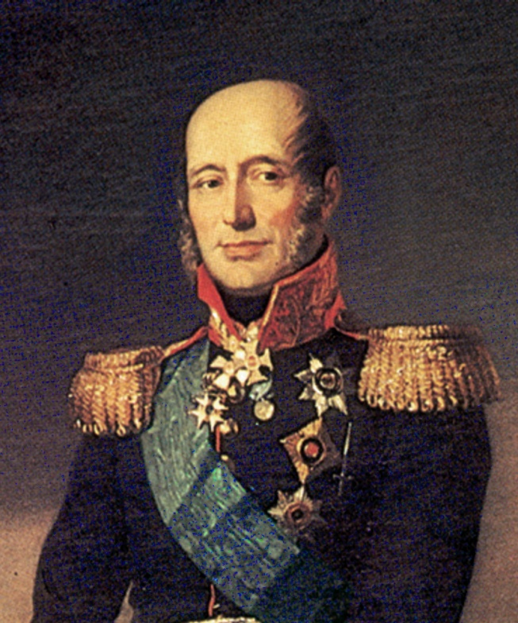
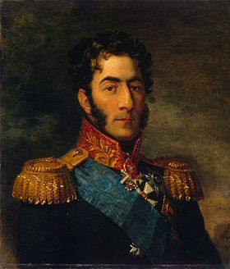
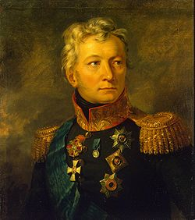
Михаил Богданович Барклай-де-Толли
Пётр Иванович Багратион
Александр Петрович Тормасов

Slide 7
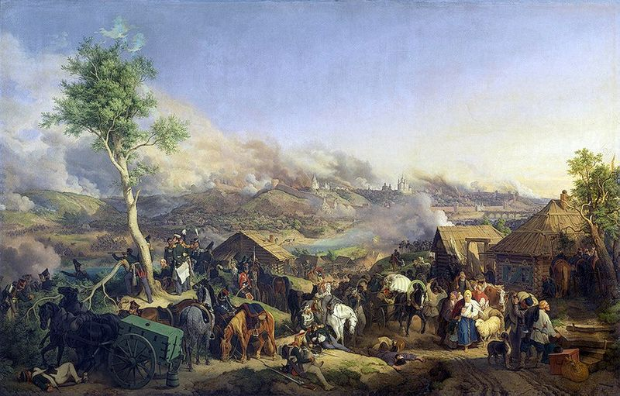
Сражение при Смоленске 5 (17) августа 1812 года. Гесс (1846 год)

Slide 8
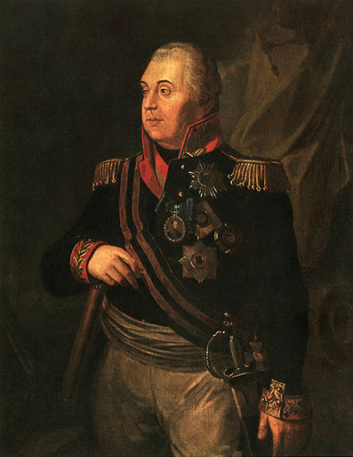
Михаил Илларионович Голени́щев-Кутузов

Slide 9
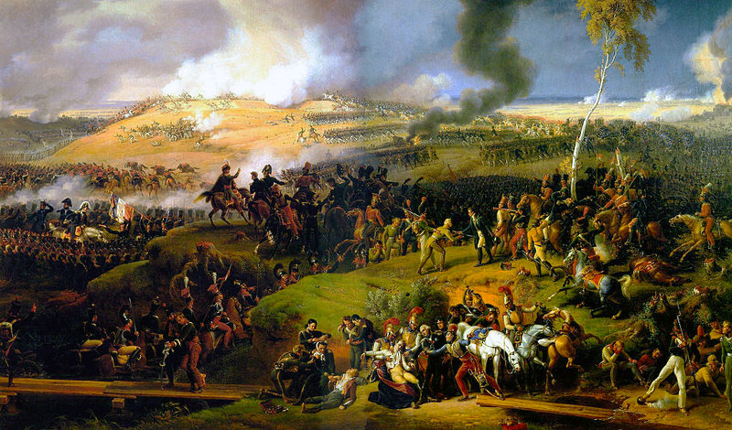

Slide 10
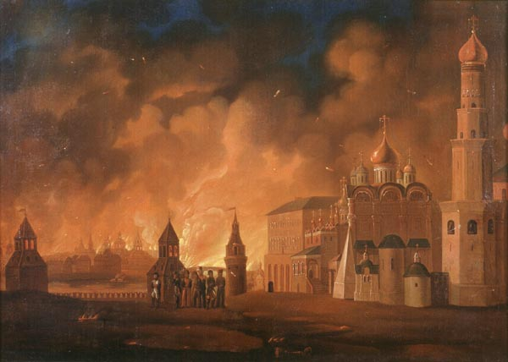
Пожар Москвы. А. Ф. Смирнов (1813)

Slide 11
Мнение историка Е.В. Тарле
Конечно, коренной из всех его (Наполеона) ошибок была ошибка, происшедшая из полного незнания и непонимания русского народа. Не только он, но и буквально никто в Европе не предвидел, до каких высот героизма способен подняться русский народ, когда дело идёт о защите родины… Никто не предвидел, что русские крестьяне обратят весь центр своей страны в сплошную выжженную пустыню, но ни за что не покорятся завоевателю. Всё это Наполеон узнал слишком поздно.

Slide 12
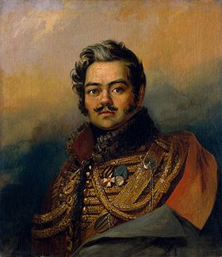
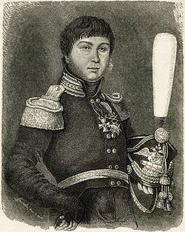
ПАРТИЗАНСКОЕ ДВИЖЕНИЕ
Денис Васильевич Давыдов
Александр Самойлович Фигнер

Slide 13
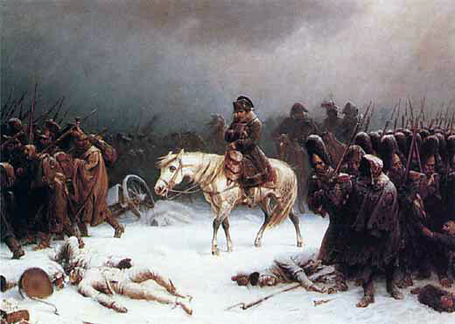
Отступление Наполеона из Москвы. Адольф Нортен

